Slide 1
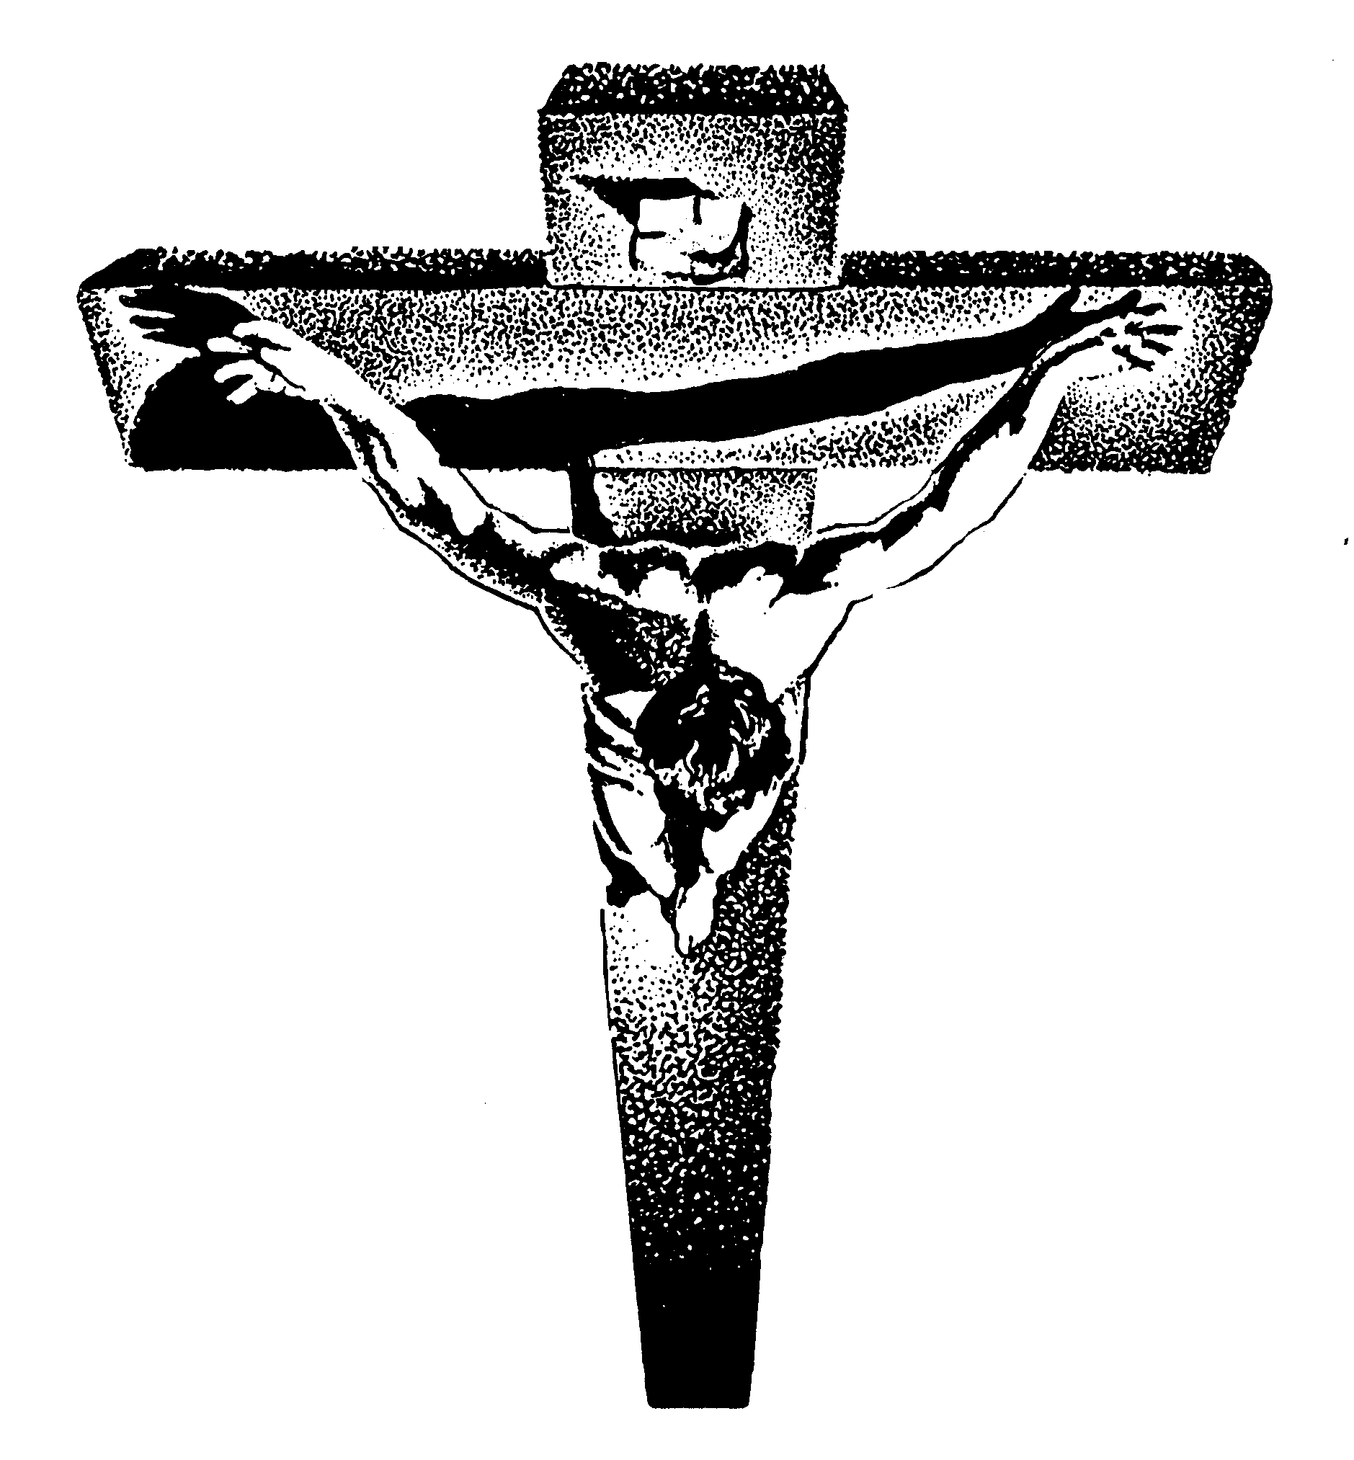
ARREPENDIMENTO E EXPIAÇÃO
Osmar
De que precisa o homem para ser salvo?
Quem ama eleva sempre

Slide 2
“Basta o arrependimento durante a vida para que as faltas do Espírito se apaguem e ele ache graça diante de Deus? L.E: 999
Quem ama eleva sempre
“E quem quer que não
carregue a sua cruz e me siga,
não pode ser meu discípulo”.
(Lucas. 14:24)

Slide 3
Carregar a Cruz não significa apenas sofrer, mas sobretudo, desenvolver o saber e a moral.
Saber
Moral

Slide 4
Presente
Futuro
Eu prometo
que ainda hoje vou
te pagar.
Eu prometo
hoje, que ainda vou
te pagar.

Slide 5
Presente
Futuro
Em verdade te digo que ainda hoje
estarás comigo
no paraíso.
(L. 23:43)
Em verdade te digo hoje, que ainda
estarás comigo
no paraíso.

Slide 6
Em que consiste o PERDÃO DE DEUS?
Devemos, porém, compreender que o perdão não é uma graça concedida
por Deus.

Slide 7
O perdão
de Deus consiste em conceder ao devedor todas as possibili-dades de resgatar
os seus débitos.
“Deus não quer que nenhum de seus filhos pereça, mas que todos cheguem ao arrependi-mento” (II Pedro, 3: 9)
Quem
ama eleva sempre

Slide 8
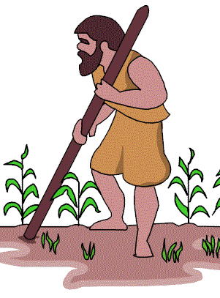
“A semeadura é livre,
mas a colheita é obrigatória”.
Não vos iludais;
de Deus não se zomba. O que o homem semear, isso colherá.
(Paulo - Gálatas, 6:7)
Quem ama eleva sempre

Slide 9
O reconhecimento , o arrependimento , o remorso e a expiação de nossas faltas não bastam para absolver-nos ou nos salvar.
Quem ama eleva sempre
A partir do arrependimento assumimos nossos erros e passamos a enfrentar
o resgate com maior resignação.

Slide 10
Mas sem dúvida teremos que resgatar os erros que deixarmos para trás.
É uma questão de justiça e de responsabilidade.
Quem
ama
e
l
e
v
a
s
emp
r
e
A responsabilidade é tanto maior quanto maior a nossa consciência diante daquilo que é bom ou ruim, certo ou errado.

Slide 11
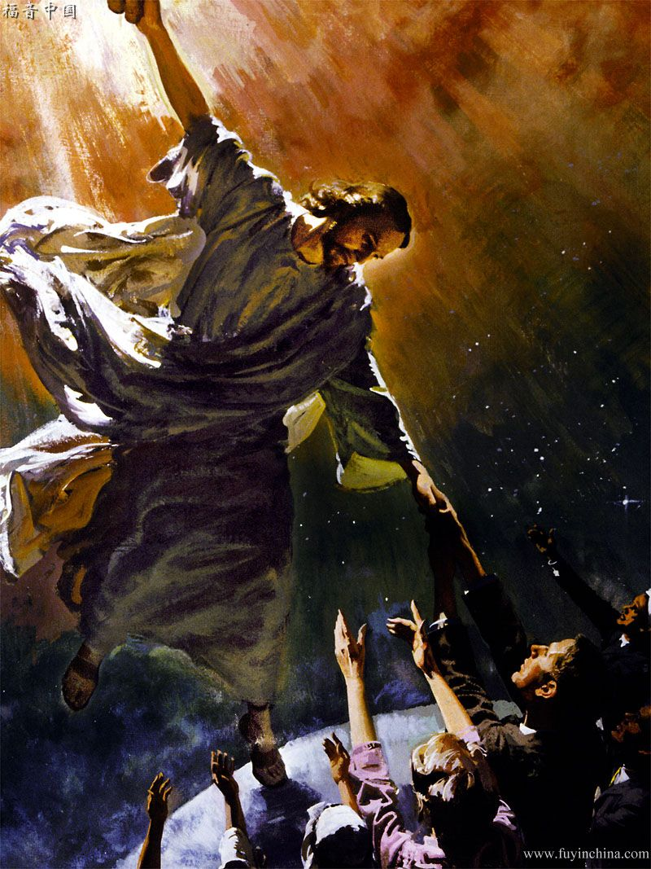
A misericórdia de Deus lhe leva a julgar com benevolência àqueles que aceitaram expiar suas faltas.
“Deus é justo Juiz” (Salmos 7: 11)
“O amor cobre
uma multidão
de pecados”.
O bem que se faz apaga o mal
que se fez.
Fora da caridade
não há salvação!
Quem ama eleva sempre

Slide 12
Se não fosse assim, como ficaria o mandamento que diz: “Deus dá à cada um segundo as suas obras”.
“Sou Deus zeloso,
que puno a maldade
dos pais nos filhos
terceira e quarta geração”.
(IV Mandamento. Êxodo 20)
“até a”
na
Quem ama eleva sempre

Slide 13
Onde se cumpre a expiação do espírito? .
“A expiação se cumpre durante a existência corporal, mediante as provas a que o Espírito se acha submetido e, na vida espiritual, pelos sofrimentos morais.”
“A reparação consiste
em fazer o bem àqueles
a quem se havia feito o mal.
Quem ama eleva sempre

Slide 14
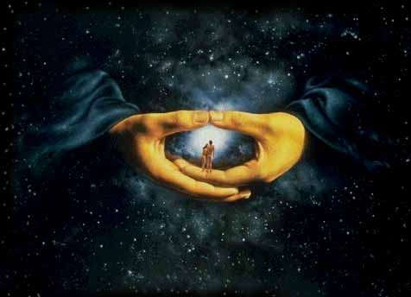
O arrependimento pode dar-se por toda parte e em qualquer tempo; se for tarde, porém, o culpado sofre por mais tempo.
Quem ama eleva sempre
“O Espírito compreende as imperfeições que o privam de ser feliz e por isso aspira a uma nova existência em que possa expiar suas faltas.” (L.E:991)

Slide 15
Encaremos, pois,
o tormento do remorso,
da consciência culpada, com coragem, resignação e sobretudo comprometidos
com a reforma íntima.
“Vigiai e orai para não cairdes em tentações,
pois mais vale chorar sob os aguilhões da resistência
que sorrir sob os narcóticos da queda".
Quem ama eleva sempre

Slide 16
Assim como pensamos e agimos, edificaremos
a existência, vivendo-a de conformidade
com o comportamento elegido.
Quem ama eleva sempre
Nossa felicidade, ou infelicidade depende do fazermos ou não o bem. E, a submissão paciente aos sofrimentos da vida é atitude de alto relevo para a quitação dos débitos contraídos.

